Slide 1
КГУ «ЖАРТАССКАЯ ОШ»

Slide 2
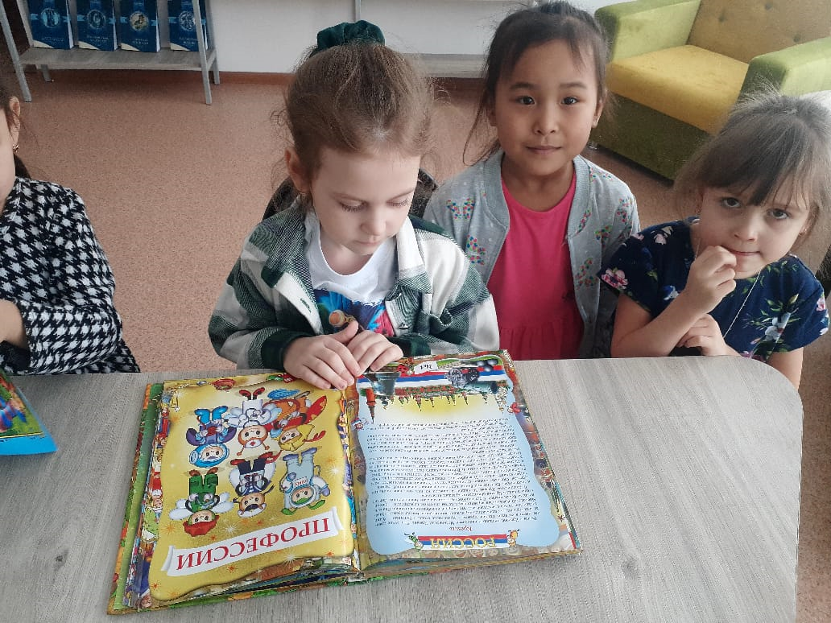
ПРОФОРИЕНТАЦИЯ ДЛЯ ДОШКОЛЬНИКОВ

Slide 3
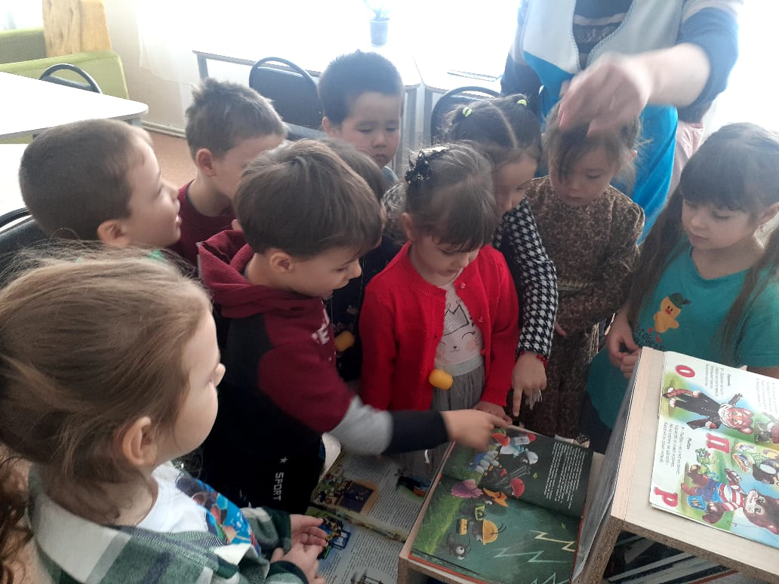
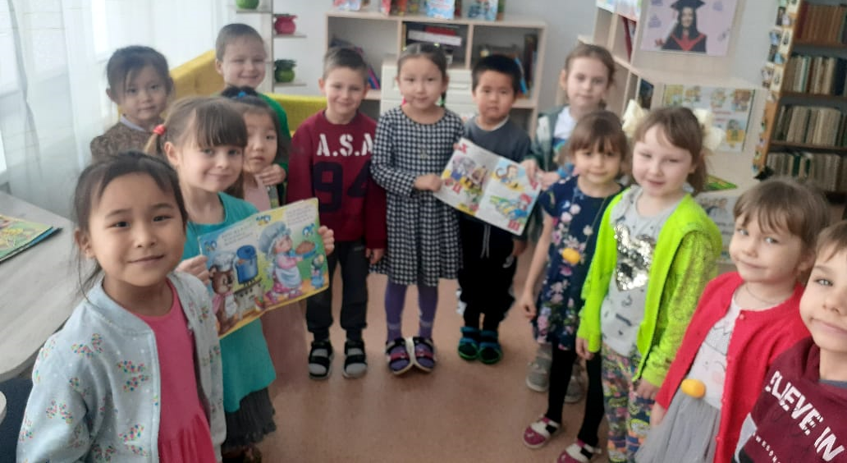
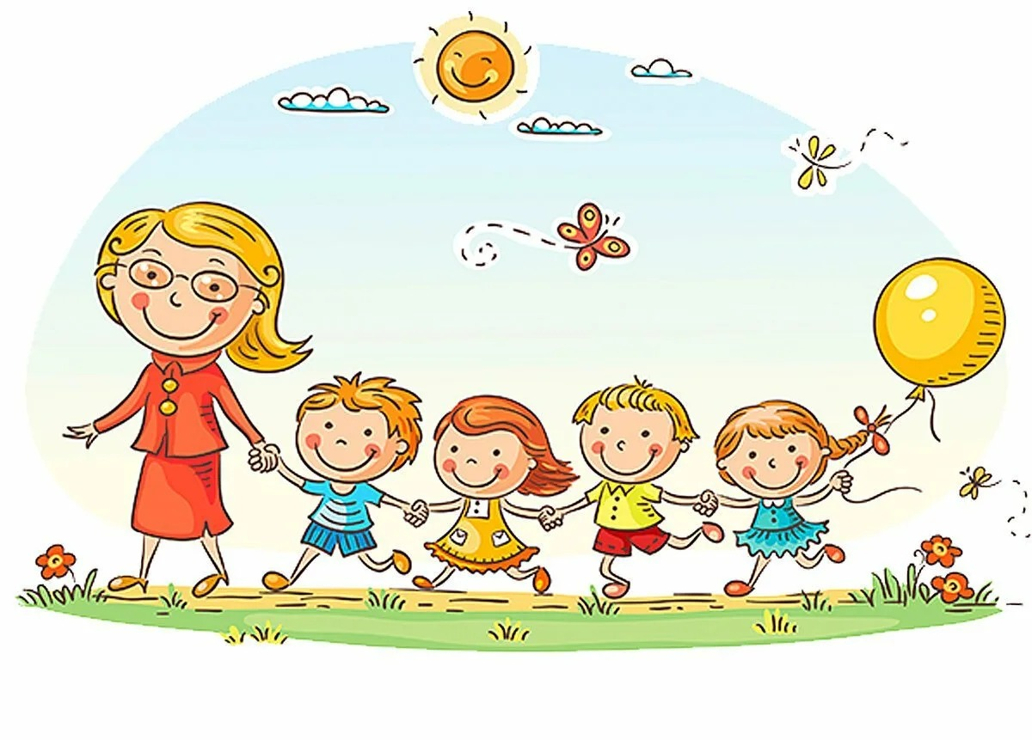

Slide 4
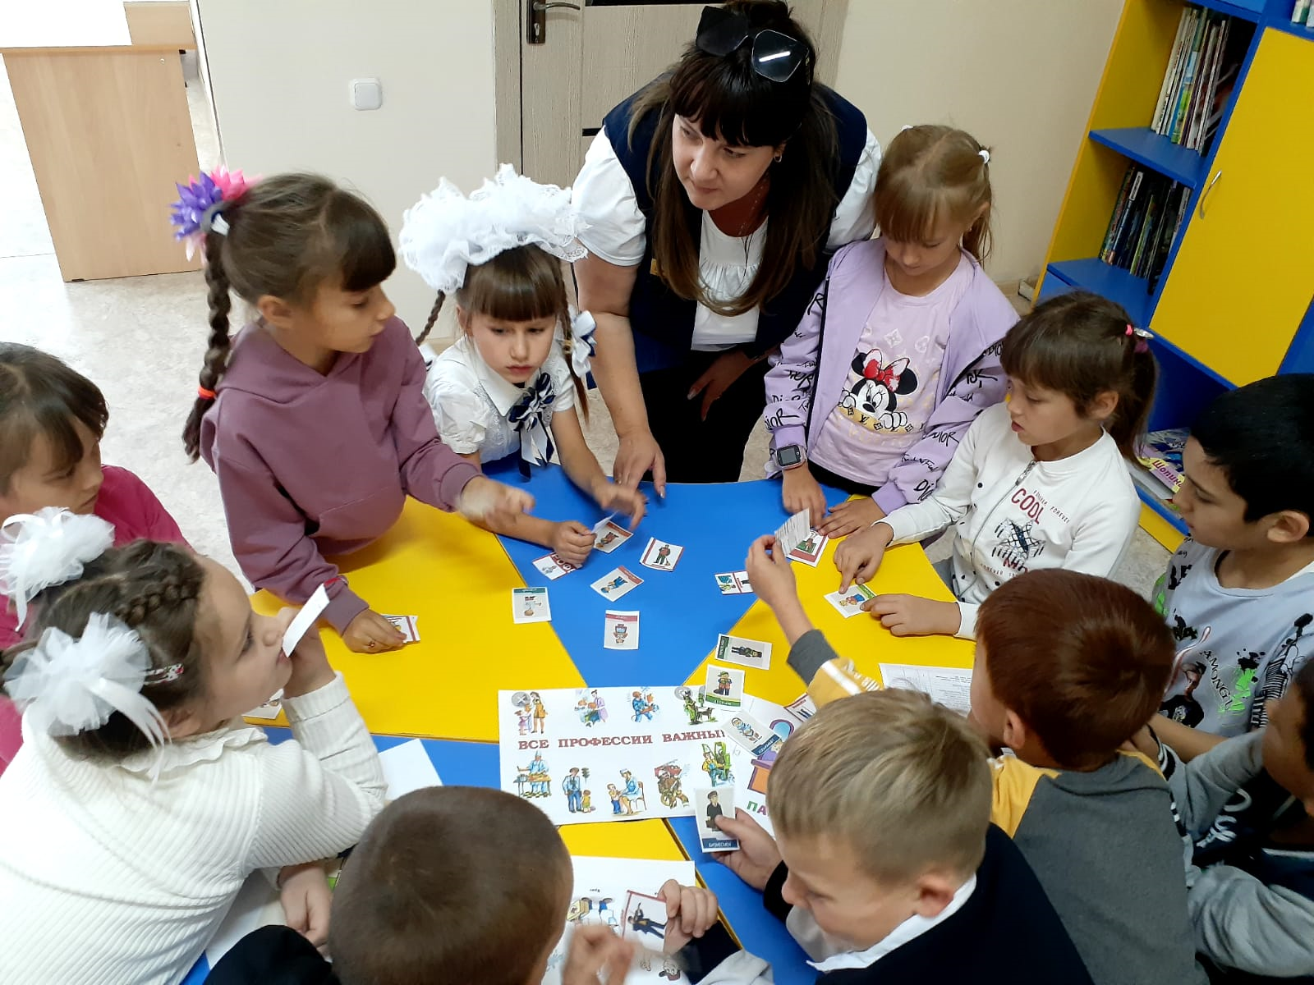
ПРОФОРИЕНТАЦИЯ В НАЧАЛЬНЫХ КЛАССАХ

Slide 5
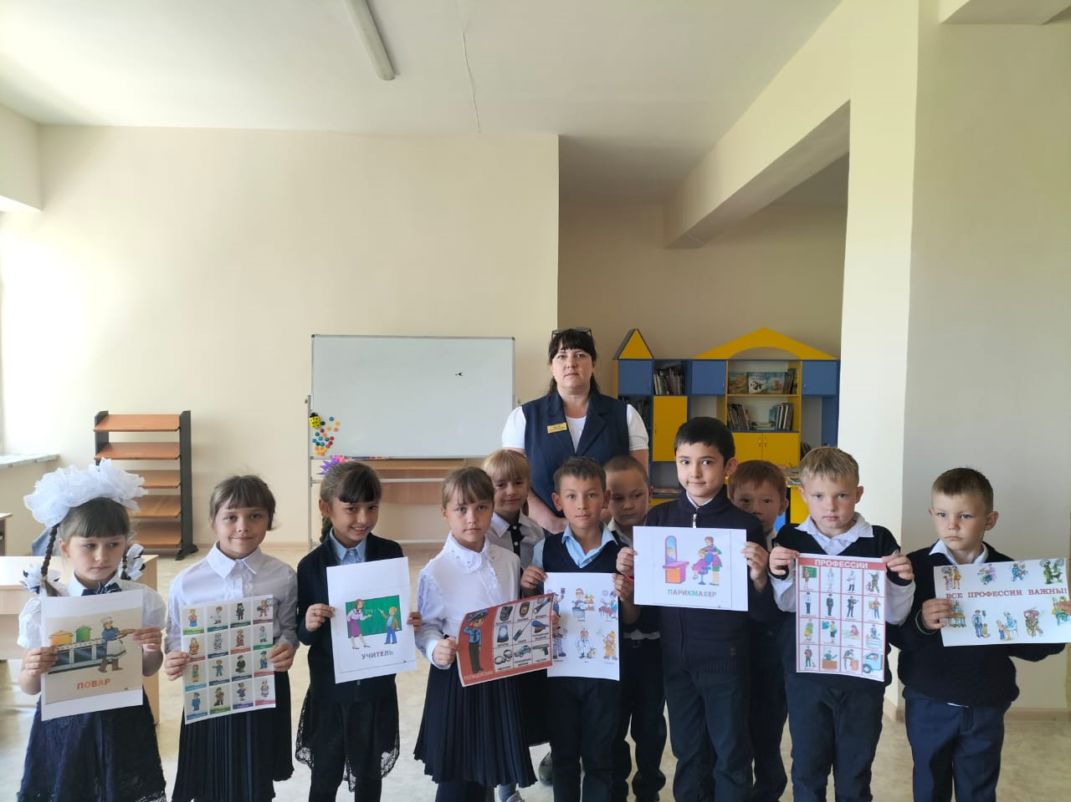
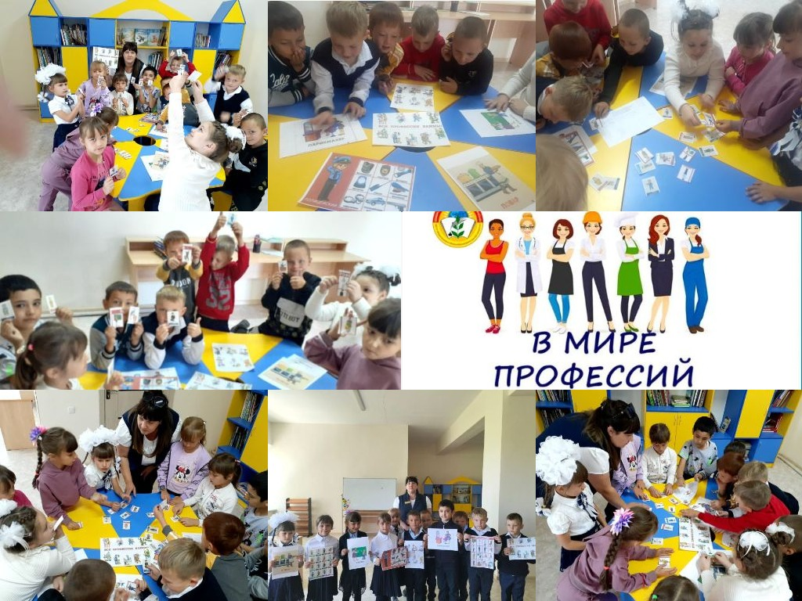
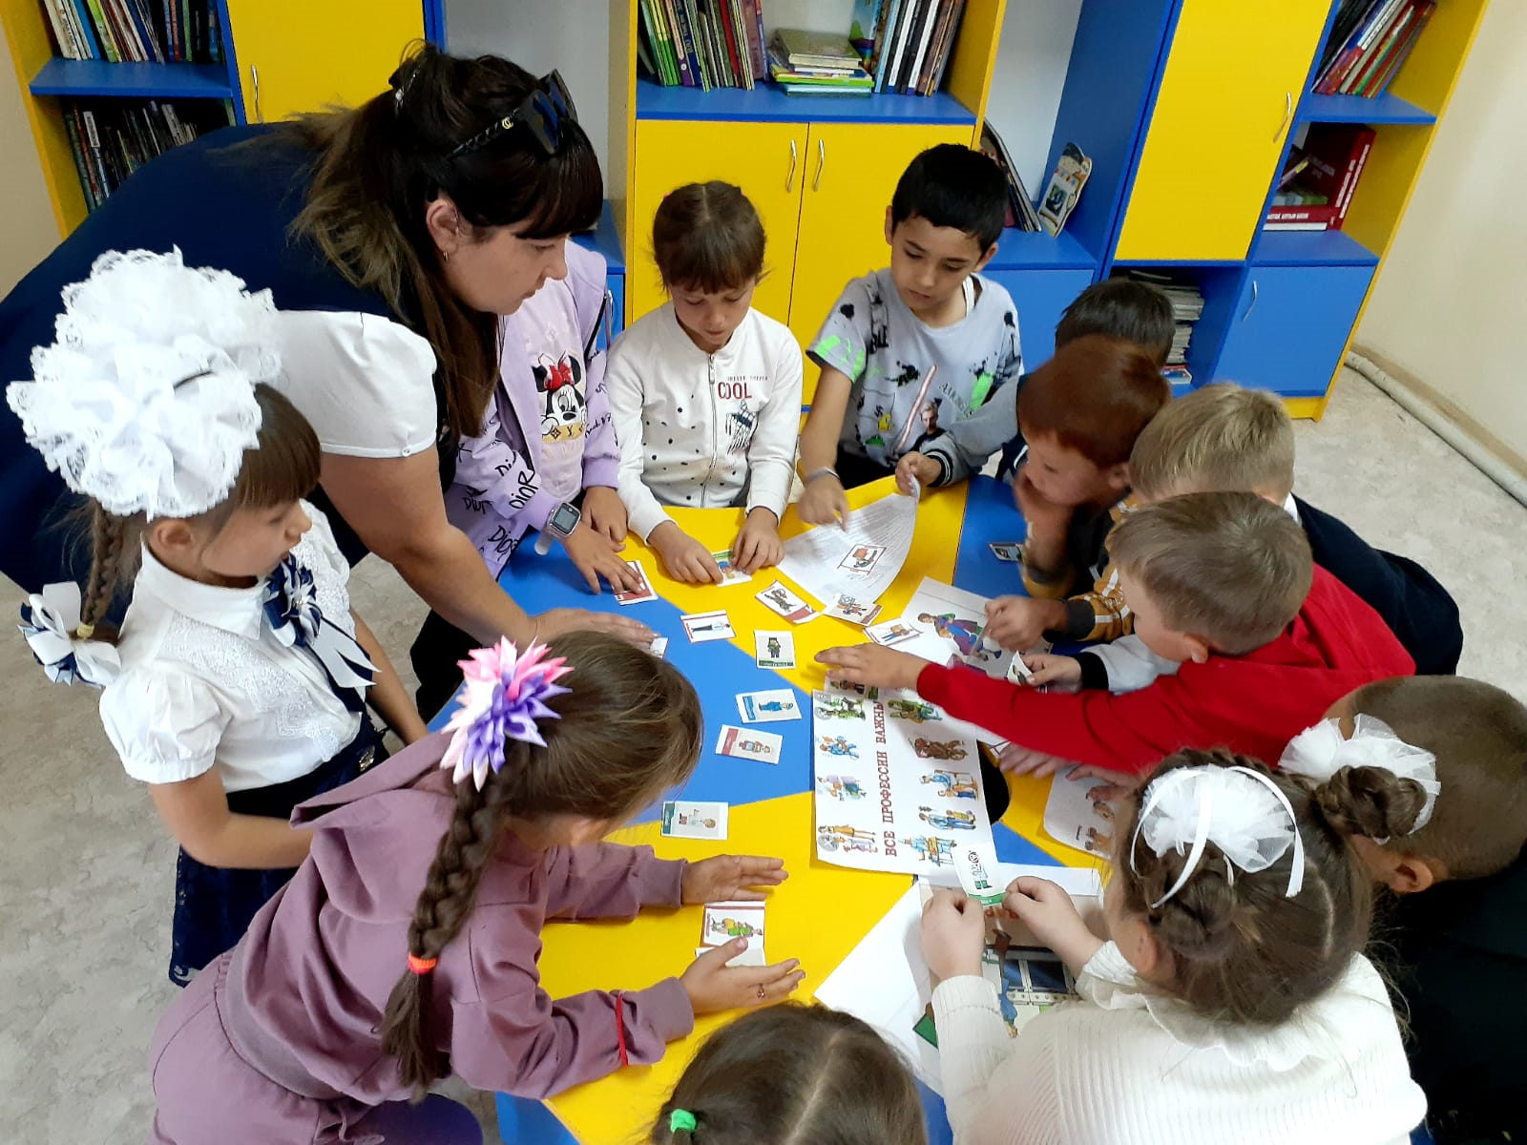

Slide 6
ПРОФОРИЕНТАЦИОННАЯ РАБОТА С КОЛЛЕЖДАМИ

Slide 7
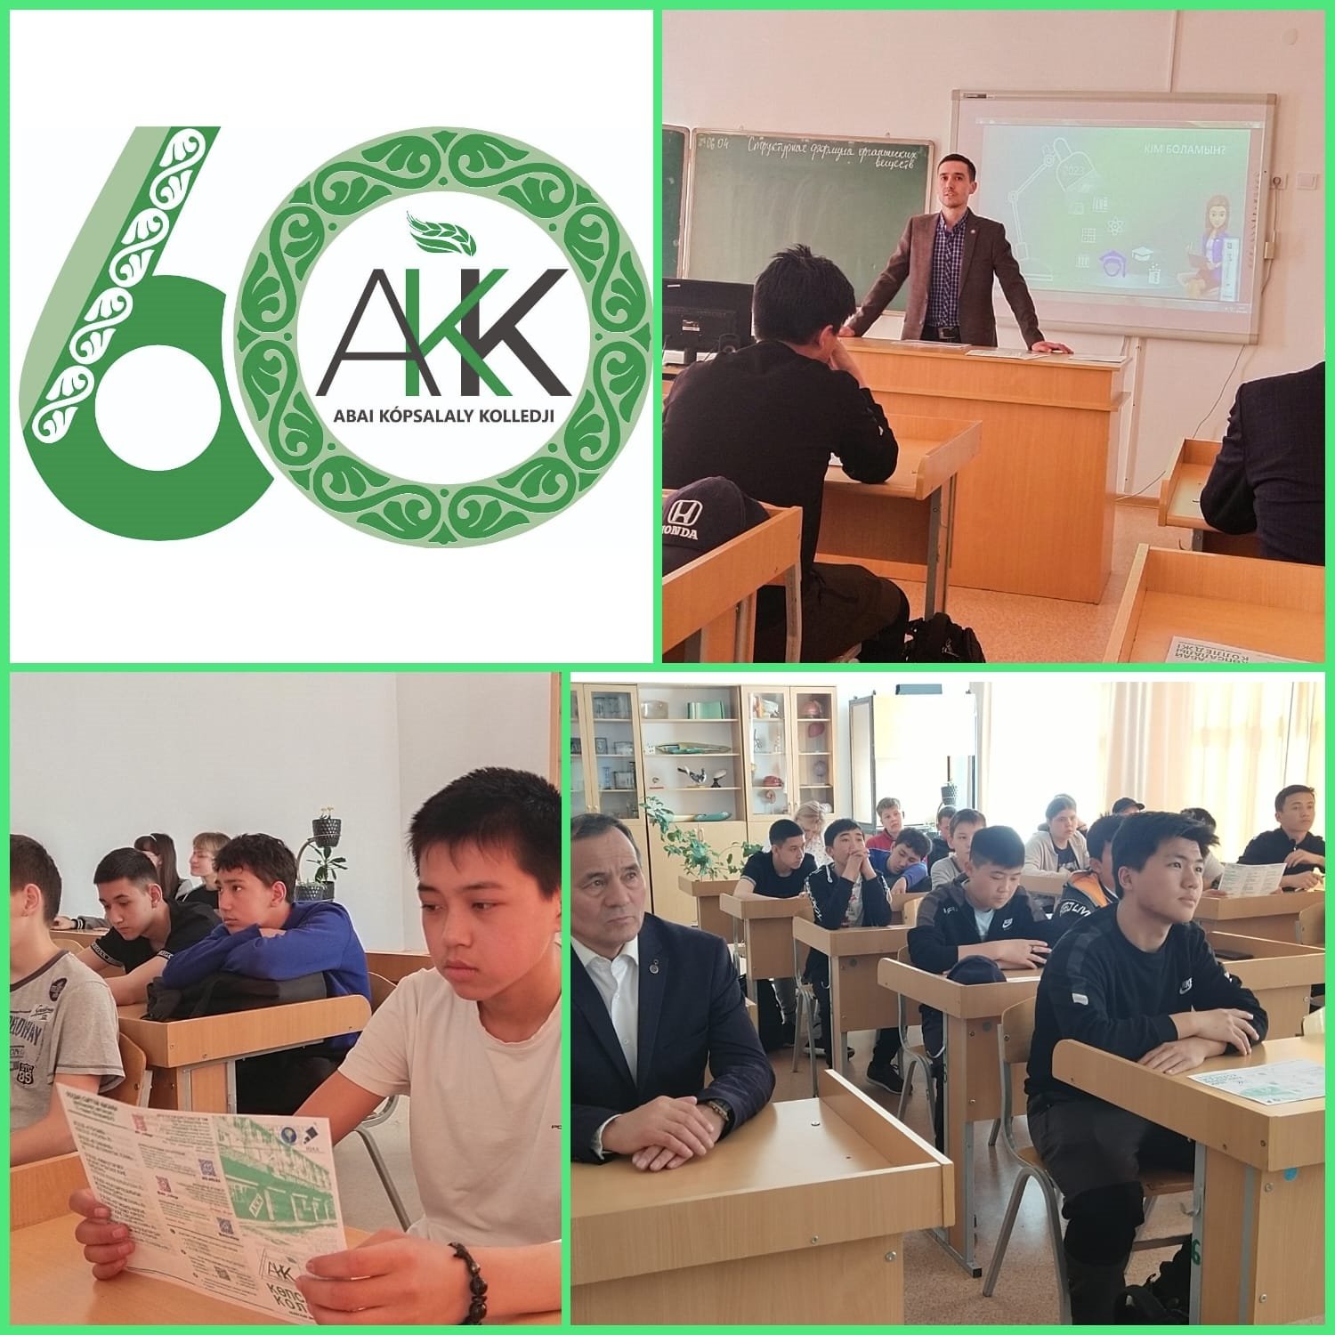

Slide 8
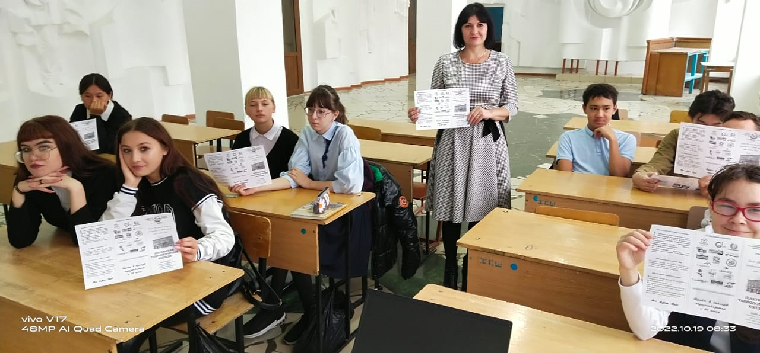
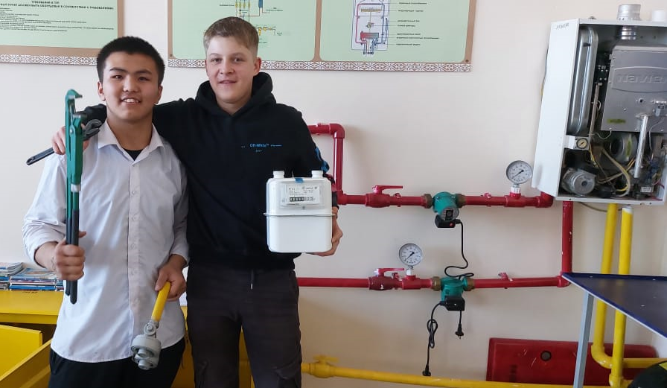
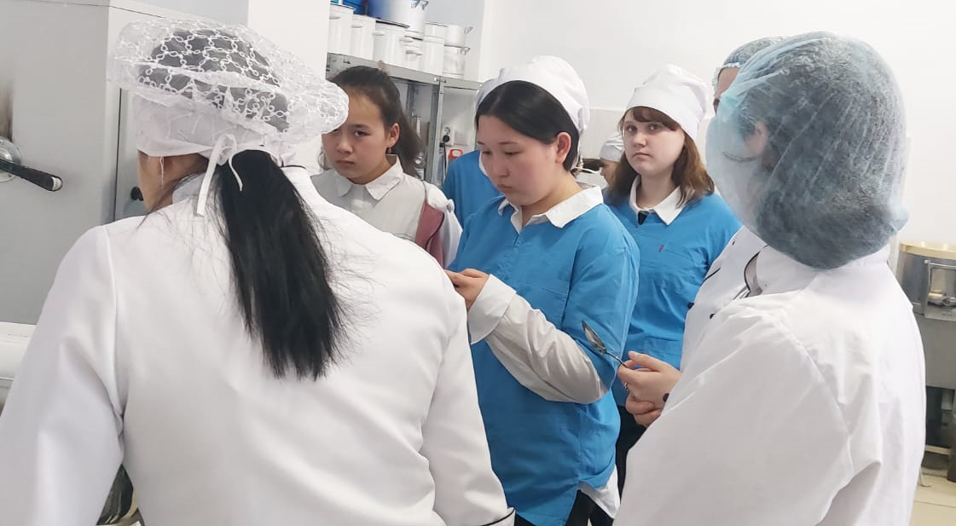

Slide 9
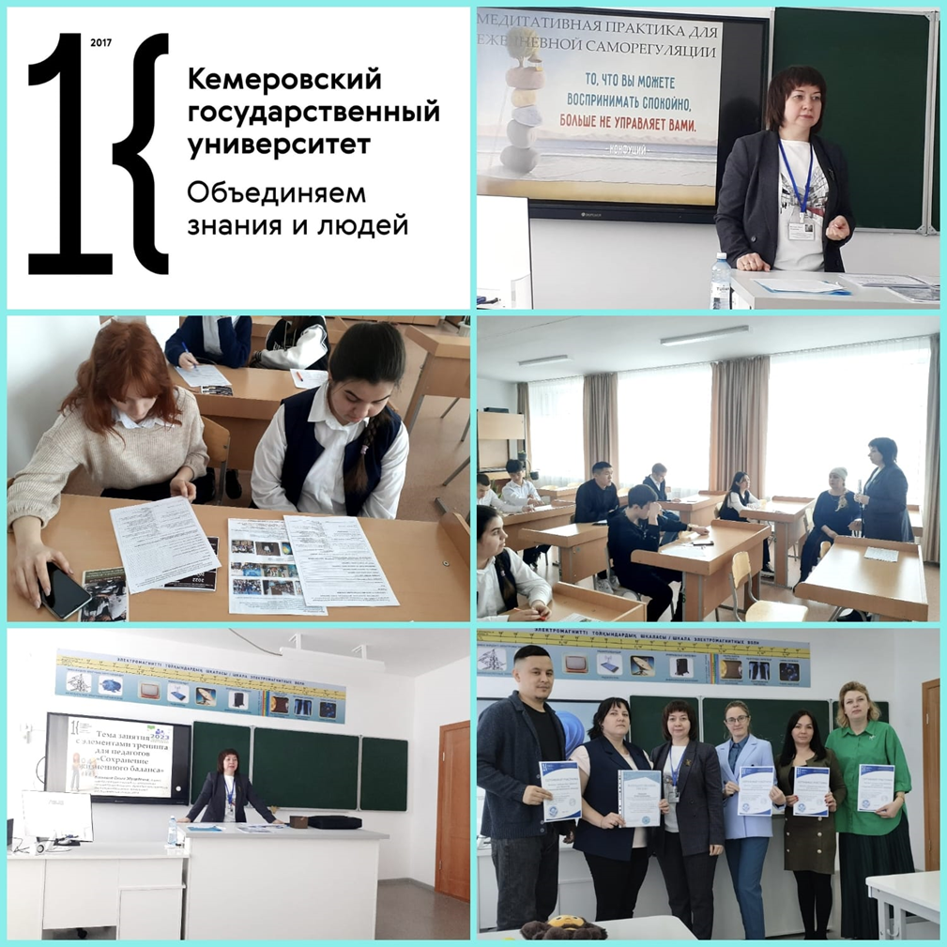
ПРОФОРИЕНТАЦИОННАЯ РАБОТА С ВУЗАМИ И АКАДЕМИЯМИ

Slide 10
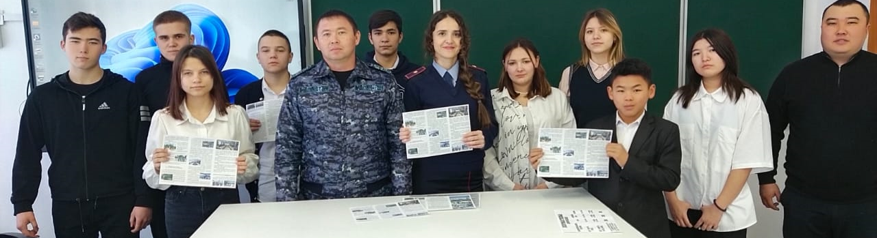
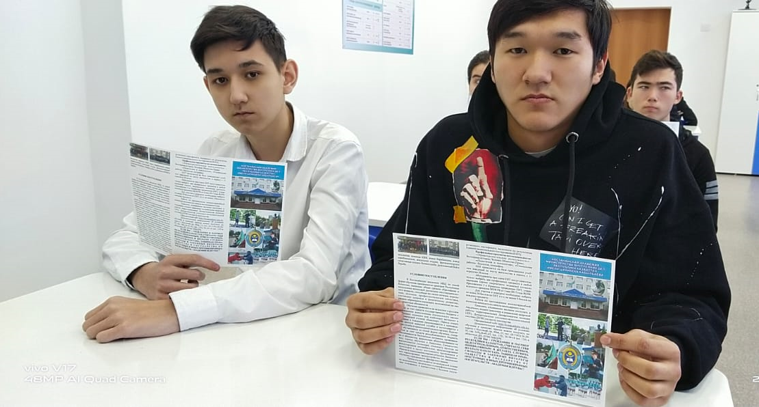
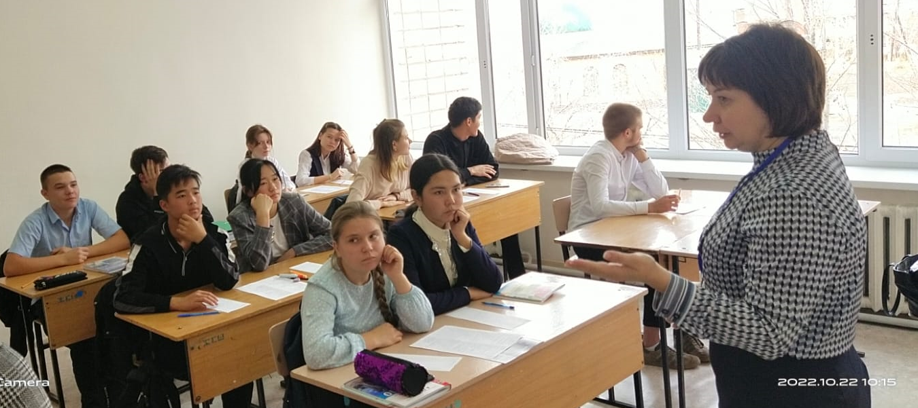

Slide 11
ЭКСКУРСИИ НА ПРОИЗВОДСТВО

Slide 12
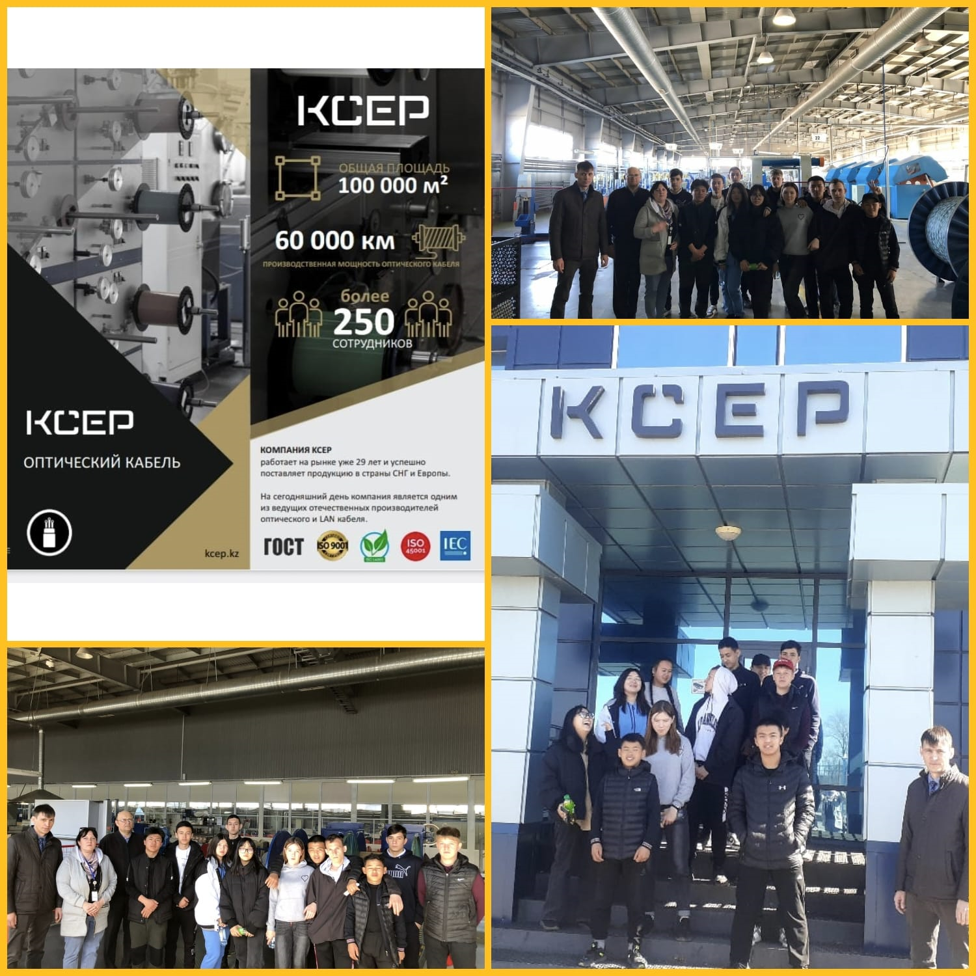
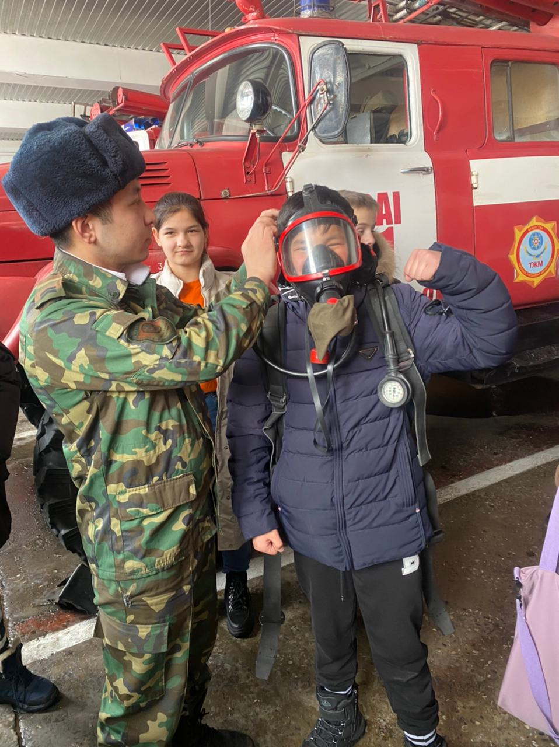
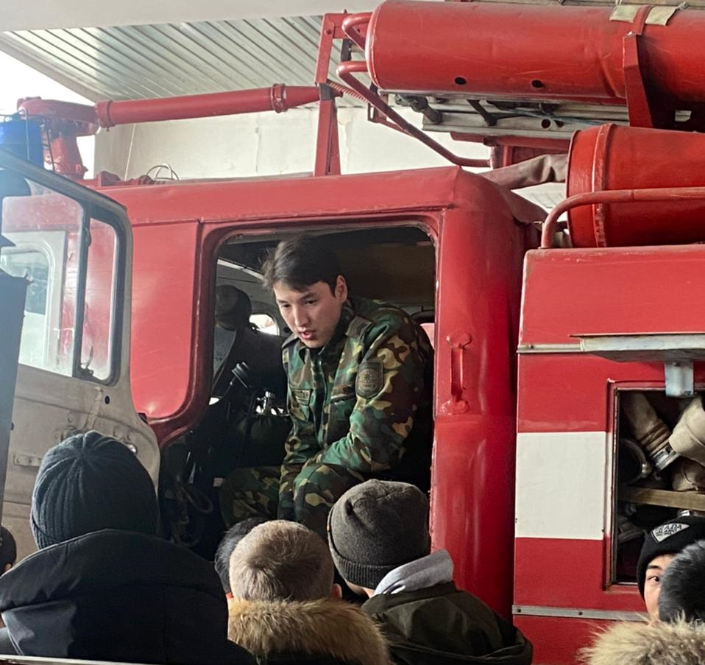

Slide 13
ДИАЛОГИ О ПРОФЕССИЯХ

Slide 14
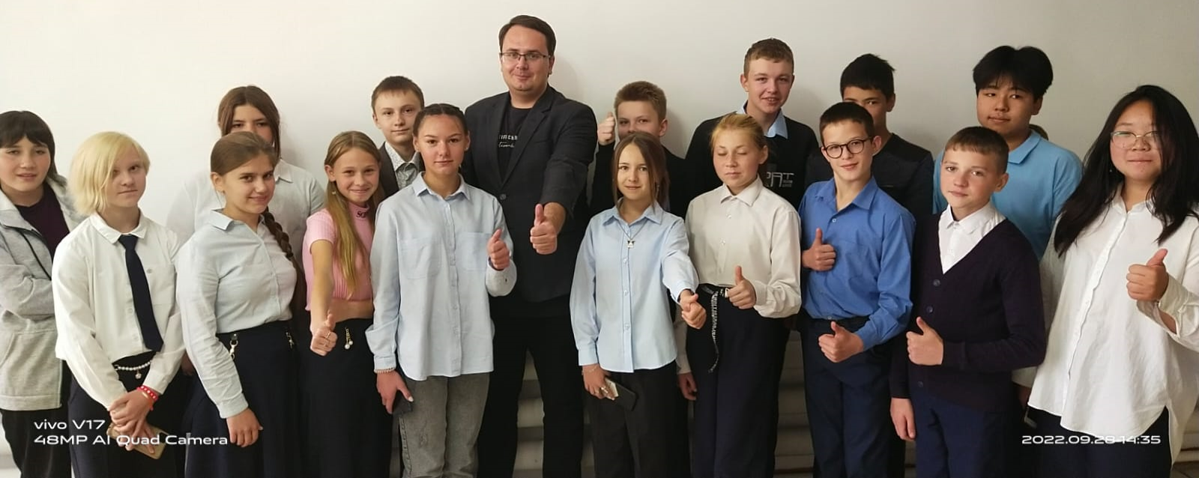
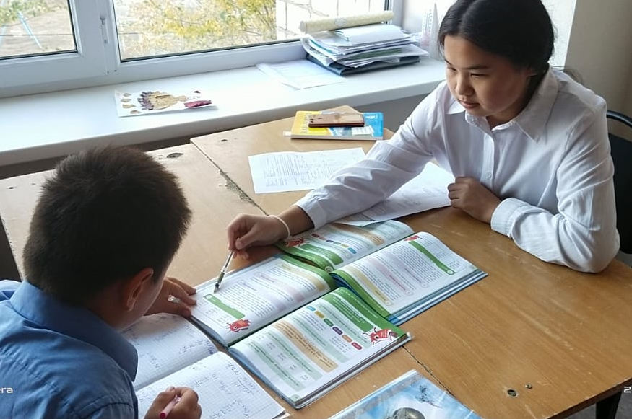
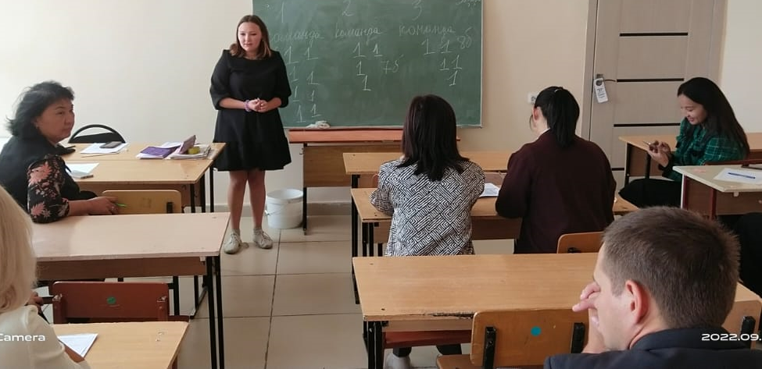

Slide 15
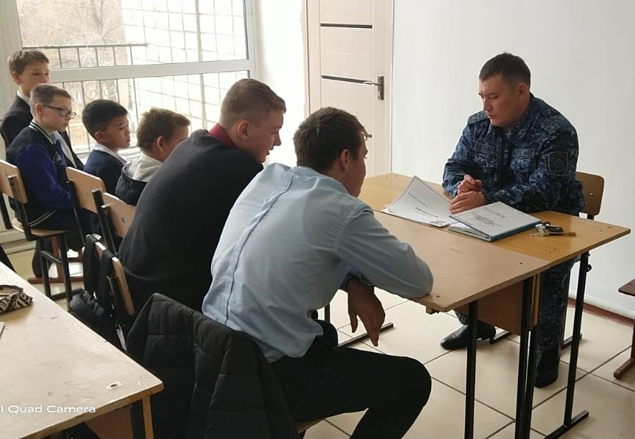

Slide 16
ПРОВЕДЕНИЕ ПРОФЕССИОНАЛЬНЫХ ПРАЗДНИКОВ

Slide 17
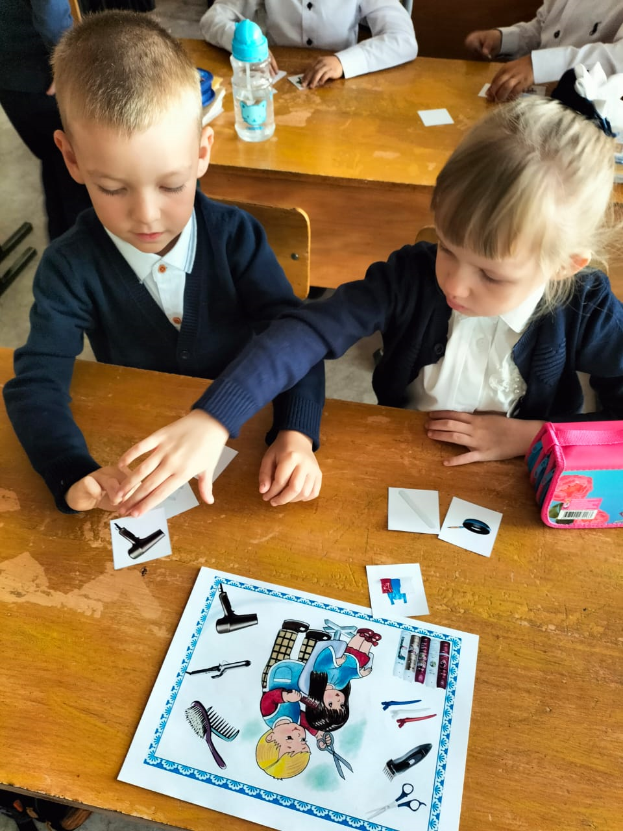
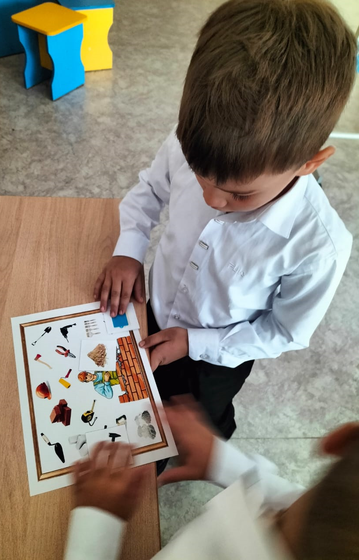
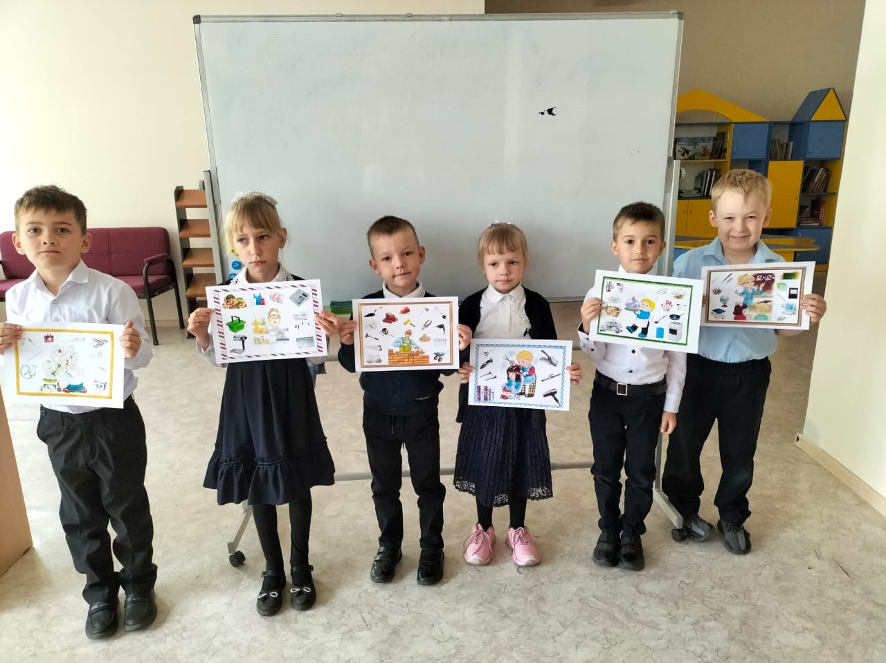

Slide 18
